Slide 1
Физические основы работы электромеханических и магнитных элементов

Slide 2

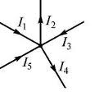
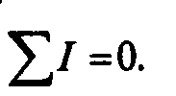
Работа электромеханических и магнитных элементов, измерительных схем, применяемых в автоматике, основана на электрических и магнитных явлениях. Все эти элементы включаются в электрическую цепь, поэтому для описания их работы прежде всего используют закон Ома и законы Кирхгофа.
Закон Ома. Ток в проводнике I равен отношению напряжения U на участке проводника к электрическому сопротивлению R этого участка:
Первый закон Кирхгофа. В узле электрической цепи алгебраическая сумма токов равна нулю:

Slide 3

Второй закон Кирхгофа. В контуре электрической цепи алгебраическая сумма электродвижущих сил Е равна алгебраической сумме падений напряжения на сопротивлениях, входящих в этот контур:
Многие элементы автоматики основаны на изменении активного, индуктивного или емкостного сопротивлений. Так, для автоматического измерения температуры используется эффект увеличения активного сопротивления металлического проводника с ростом температуры и уменьшения активного сопротивления полупроводниковых материалов. В индуктивных датчиках, магнитных усилителях и некоторых других элементах используется зависимость индуктивности от насыщения магнитопровода или от взаимного перемещения элементов магнитопровода, в емкостных датчиках — зависимость емкости конденсатора от расстояния между его пластинами или площади пластин.

Slide 4
Многие элементы автоматики основаны на изменении активного, индуктивного или емкостного сопротивлений. Так, для автоматического измерения температуры используется эффект увеличения активного сопротивления металлического проводника с ростом температуры и уменьшения активного сопротивления полупроводниковых материалов. В индуктивных датчиках, магнитных усилителях и некоторых других элементах используется зависимость индуктивности от насыщения магнитопровода или от взаимного перемещения элементов магнитопровода, в емкостных датчиках — зависимость емкости конденсатора от расстояния между его пластинами или площади пластин.
R — активное сопротивление; X_{L} — индуктивное сопротивление; Х_{с} — емкостное сопротивление.
Индуктивное сопротивление пропорционально индуктивности L и частоте переменного тока f:
X_{L} = 2πfL.
Емкостное сопротивление обратно пропорционально емкости С и частоте переменного тока f
Х_{с} = 1/2πfL

Slide 5
В ряде элементов автоматики используются электромеханические явления, связанные с взаимными преобразованиями электрической и механической энергии. В основе этих явлений лежат следующие физические законы.
Закон электромагнитной индукции. В замкнутом контуре при изменении сцепленного с ним магнитного потока Ф индуцируется ЭДС с, равная скорости изменения потокосцепления, взятой с обратным знаком:
e = -dФ/dt.
Для катушки с числом витков w ЭДС e будет в w раз больше.

Slide 6
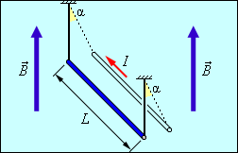
Закон Ампера. На проводник длиной l с током I, помещенный в магнитное поле с индукцией В, действует электромагнитная сила F= BIl. Если прямолинейный проводник образует с направлением магнитного поля угол α, то в эту формулу вводится сомножитель sinα, т. е. F= BIl sina.

Slide 7
Приведенные физические законы являются основными. Наряду с ними в отдельных элементах автоматики используются и другие физические закономерности и явления.

Slide 8
Статические характеристики

Slide 9
Статические характеристики
Наибольший интерес представляет зависимость выходной величины элемента автоматики от его входной величины. При соединении элементов в систему автоматики выходная величина одного элемента подается на вход последующего элемента. Поэтому можно говорить о передаче сигнала в системе.
Входную величину обычно называют входным сигналом (будем обозначать его через х), а выходную величину — выходным сигналом (будем обозначать его через у). Режим работы, при котором входной и выходной сигналы постоянны? называют статическим, или установившимся режимом. Характеристики, определяемые в этом режиме, называются статическими.
Следует отметить, что для многих электромеханических и магнитных устройств автоматики сигналом является напряжение или сила переменного тока. В статическом режиме постоянным является действующее значение напряжения или тока, хотя мгновенное значение при этом, естественно, изменяется по синусоидальному закону.

Slide 10
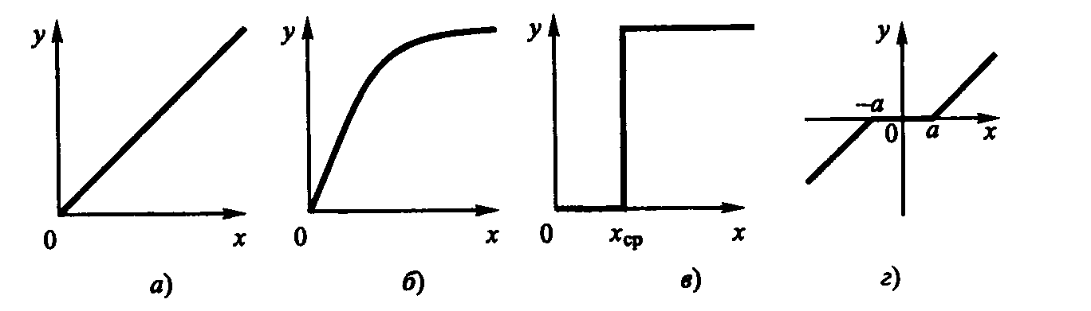
Статическая характеристика у =f(x) представляет собой функциональную зависимость выходной величины от входной в статическом режиме.
Статические характеристики бывают линейными и нелинейными (рис.).

Slide 11
Если коэффициент преобразования не зависит от входного сигнала, то статическая характеристика имеет вид прямой линии (рис. 1.2, а), а элемент, имеющий такую характеристику, называют линейным.

Slide 12
Коэффициент преобразования нелинейных элементов не постоянен, а статическая характеристика может иметь вид, показанный на рис. б. Такая характеристика чаще всего бывает у усилительных элементов. Сначала при увеличении входного сигнала пропорционально ему растет выходной сигнал, а затем рост его прекращается. В магнитных усилителях это связано, например, с явлением насыщения магнитной цепи.
Поэтому про характеристику вида рис. б говорят, что она имеет зону насыщения.

Slide 13
Особенно явно нелинейность выражена для элементов типа реле. При увеличении входного сигнала реле от нуля до некоторого значения, называемого сигналом срабатывания х_{ср}, выходной сигнал равен нулю. При х = х_{ср} выходной сигнал изменяется скачком и при дальнейшем увеличении входного сигнала остается постоянным (рис. в).
Для датчиков чаще всего необходима линейная статическая характеристика, это требуется для точной работы системы.

Slide 14
Выходной сигнал некоторых элементов равен нулю при малых значениях входного сигнала, т. е. эти элементы нечувствительны к слабым сигналам. Статическая характеристика таких элементов показана на рис. г.
Только при х > \а\ начинается изменение выходного сигнала у. В этом случае значение х = а называют порогом чувствительности. Диапазон изменения входного сигнала, при котором выходной сигнал равен нулю, называется зоной нечувствительности.
Для элемента, характеристика которого показана на рис. 1.2, г, зона нечувствительности равна 2а.

Slide 15
Точность работы датчиков
Точность работы датчика характеризуется погрешностью. Различают абсолютную, относительную и приведенную погрешности.
При определении погрешности сравнивают реальную статическую характеристику датчика с идеальной линейной статической характеристикой. Реальная статическая характеристика отличается от идеальной, поскольку выходной сигнал может изменяться за счет внутренних свойств элемента (износ, старение и т. д.) или за счет изменения внешних факторов (напряжение питания, температура и т. д.).

Slide 16


Абсолютная погрешность представляет собой разность между реальным у_{р} и расчетным (идеальным) у_{и} выходными сигналами при одном и том же значении входного сигнала х. Абсолютная погрешность имеет размерность выходной величины, ее называют еще ошибкой: Д = у_{р} — у_{и}.
Относительная погрешность представляет собой отношение абсолютной погрешности к расчетному значению выходной величины и определяется в относительных единицах или в процентах.
Приведенную погрешность определяют как отношение абсолютной погрешности к диапазону возможных значений выходного сигнала. Приведенную погрешность вычисляют в относительных единицах или в процентах.
О точности датчика судят обычно по максимальной приведенной погрешности.

Slide 17
Динамические характеристики

Slide 18
Динамические характеристики
Переход системы из одного установившегося режима в другой с иными значениями входного и выходного сигналов называют динамическим режимом или переходным процессом.
В динамическом режиме отношение выходного сигнала к входному может быть не равно коэффициенту преобразования. Поведение элемента или системы автоматики в переходном процессе может быть описано с помощью переходных характеристик.

Slide 19
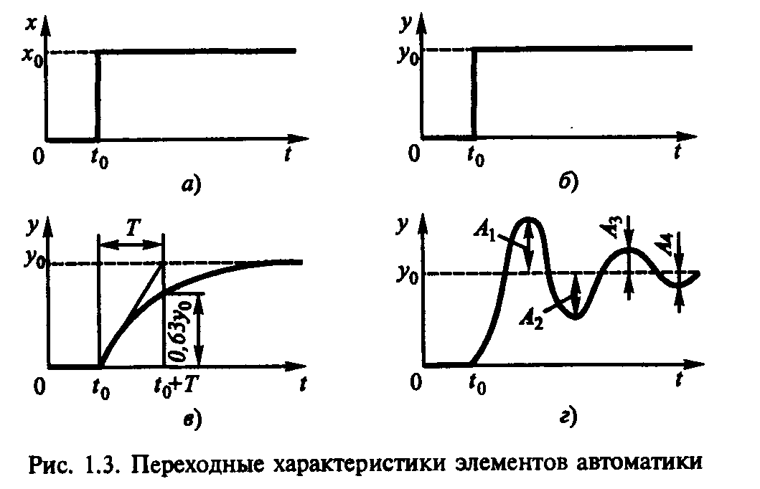
Переходной характеристикой называют зависимость выходного сигнала от времени y(t) при скачкообразном изменении входного сигнала. На рис. 1.3 показаны график изменения входного сигнала (а) и соответствующие ему графики (б, в, г) переходных характеристик наиболее распространенных элементов автоматики.

Slide 20
В момент времени t₀ входной сигнал скачком изменяется от нуля до y₀ (рис. 1.3, а). Если элемент автоматики является безынерционным, то в тот же момент времени t₀ выходной сигнал скачком изменяется от нуля до y₀ = Кх₀ (рис. 1.3, б).
Как правило, электромеханические элементы обладают инерционностью, которая тем больше, чем больше масса подвижных частей или индуктивность обмотки. В этом случае изменение выходного сигнала запаздывает по сравнению с изменением входного (рис. 1.3, в). Переходная характеристика имеет вид экспоненты, т. е. кривой, стремящейся от нуля к значению у₀ = Кх₀ со скоростью, пропорциональной в каждый момент времени разности между у₀ и текущим значением выходного сигнала.

